Slide 1


KIT DE COMMUNICATION
SEMAINE EUROPÉENNE POUR L'EMPLOI
DES PERSONNES HANDICAPÉES
L'inclusion par l'emploi est un enjeu crucial, alors que près d’une personne sur deux sera confrontée au cours de sa vie active à une situation de handicap.
Cette année, la Semaine européenne pour l’emploi des personnes handicapées aura lieu du lundi 18 au dimanche 24 novembre 2024. A cette occasion, nous vous proposons de mettre en lumière des initiatives d'entreprise vertueuses, des politiques RH ou encore des portraits de collaborateurs et collaboratrices.
Afin de montrer que les entreprises d'ingénierie s'engagent sur le sujet, nous vous proposons d'utiliser un hashtag commun : #IngénierieEngagée, à utiliser en plus du # propre à cette semaine : #SEEPH2024
#IngénierieEngagée
#SEEPH2024

Slide 2
KIT DE COMMUNICATION
SEMAINE POUR L'EMPLOI DES PERSONNES HANDICAPÉES
Dans les slides suivantes, vous trouverez un kit de communication que vous êtes entièrement libres de personnaliser et modifier, avec :
Une signature mail – qui peut aussi servir de bandeau pour X (Twitter)
Un template de bannière – qui peut servir de bannière de page entreprise sur LinkedIn ou sur site internet
Un template de publication format rectangle pour les réseaux sociaux
Un template de publication format carré pour les réseaux sociaux
Tous ces outils sont à personnaliser. Il s’agit d’insérer votre logo, votre visuel, votre texte, etc. Vous pouvez aussi changer les couleurs, l'architecture...
Pour utiliser ces visuels
groupez les images et enregistre-les en une seule et même image enregistre-les en une seule et même image
ou
faites une simple capture d’écran en respectant bien les dimensions.
#IngénierieEngagée
#SEEPH2024

Slide 3

BANDEAU SIGNATURE MAIL
BANNIÈRE X (TWITTER)
Exemple :

Slide 4
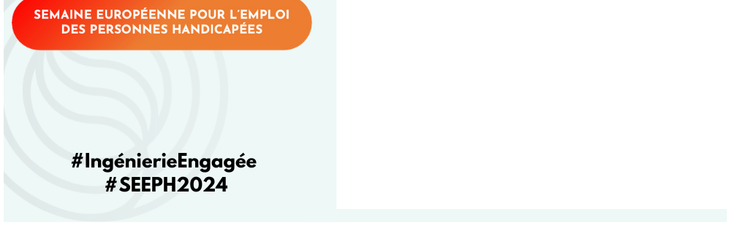
BANDEAU SIGNATURE MAIL
BANNIÈRE X (TWITTER)
Template à personnaliser :
Votre photo ici
Votre Logo ici

Slide 5

BANNIÈRE LINKEDIN PAGE ENTREPRISE
BANNIÈRE SITE INTERNET
Exemple :

Slide 6


BANNIÈRE LINKEDIN PAGE ENTREPRISE
BANNIÈRE SITE INTERNET
Template à personnaliser :
Votre photo ici
Votre Logo ici

Slide 7
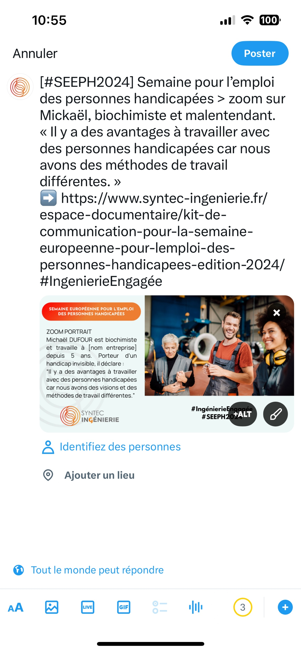

PUBLICATION RÉSEAUX SOCIAUX
FORMAT RECTANGLE
Exemple :

Slide 8

PUBLICATION RÉSEAUX SOCIAUX
FORMAT RECTANGLE
Template à personnaliser:
Votre photo ici
Votre texte ici
Votre Logo ici

Slide 9
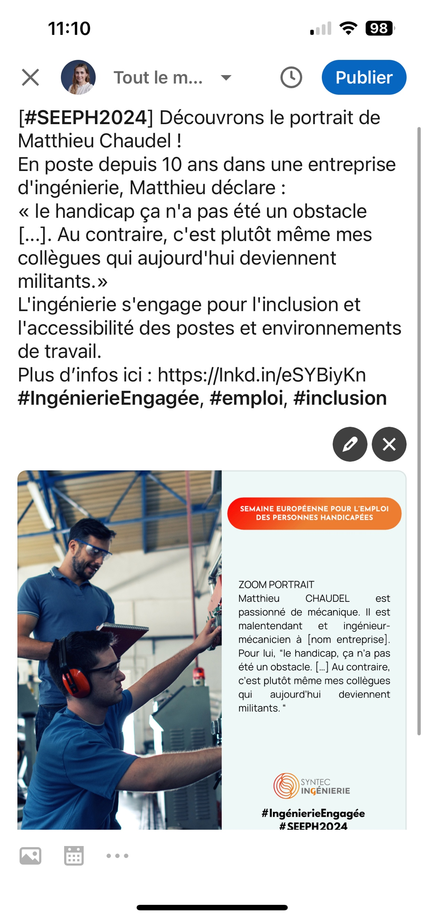

PUBLICATION RÉSEAUX SOCIAUX
FORMAT CARRÉ
Exemple :

Slide 10
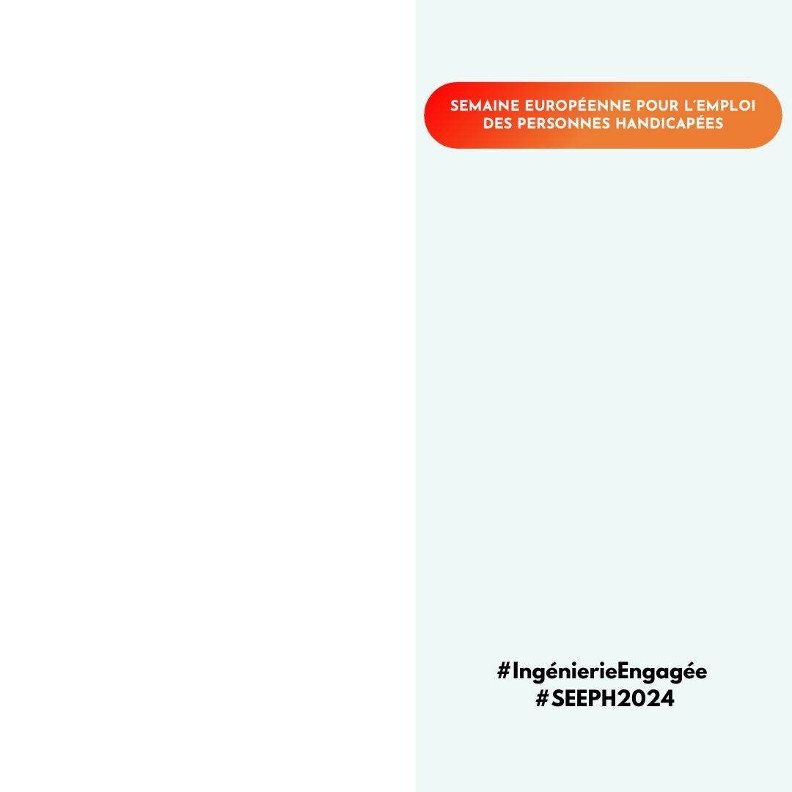
PUBLICATION RÉSEAUX SOCIAUX
FORMAT CARRÉ
Votre photo ici
Template :
Votre texte ici
Votre Logo ici

